Slide 1

Aprendizaje de Máquina
Dr. Leon Felipe Palafox Novack
lpalafox@up.edu.mx

Slide 2
Anuncios parroquiales
1
Por que todos queremos saber como se va a calificar

Slide 3
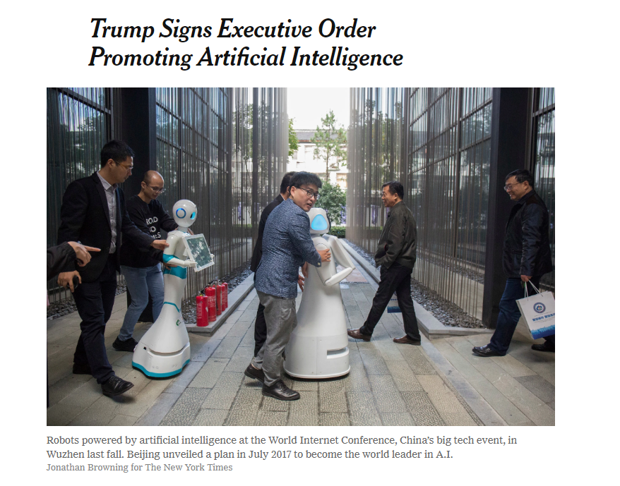
Trump firma orden ejecutiva para priorizar la AI

Slide 4
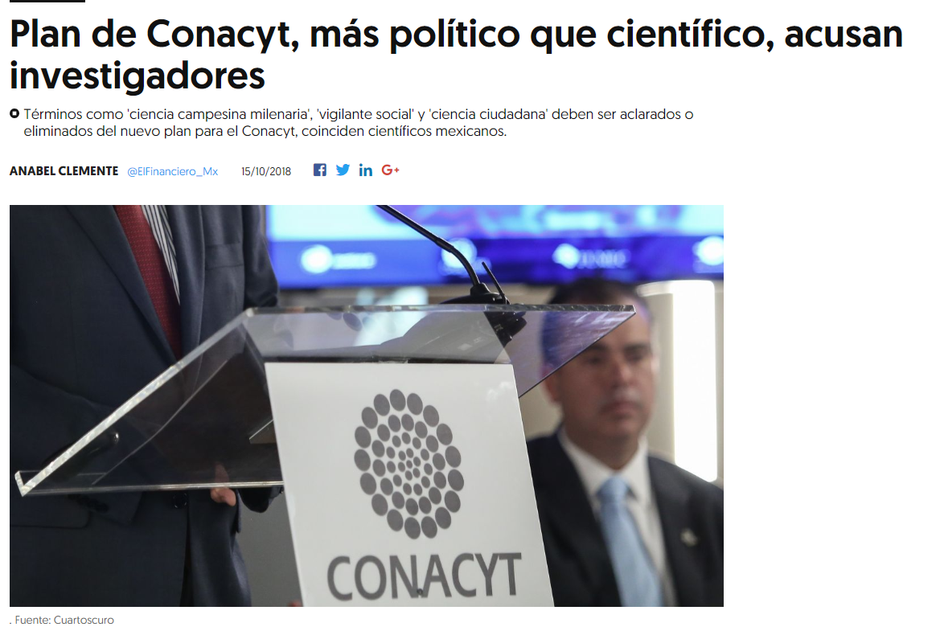
Mientras tanto en México

Slide 5
Tarea
Al final de la clase

Slide 6
Regresión Lineal
2
Todo es incertidumbre

Slide 7
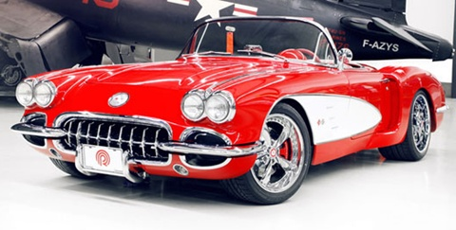
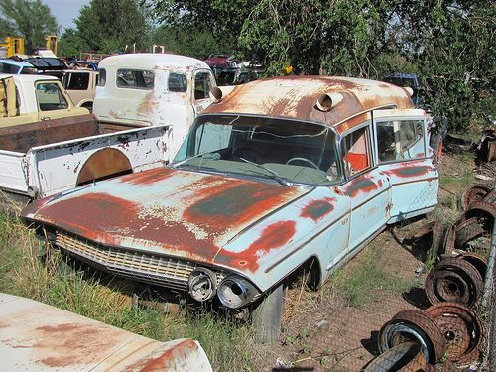
Regresión Lineal
Imaginemos que quieren vender su auto:
Cuanto pides por el auto:
Km
Año
Color
Opciones
Condición

Slide 8
Hay sitios como Edmunds.com
Modelo | Año | Marca | Precio (USD) | Opciones | Condición | Millas
Corvette | 1961 | Chevrolette | 100K | Standard | As New | 100,000
Corvette | 1961 | Chevrolette | 10K | Standard | Rust | 100,000
Corvette | 1961 | Chevrolette | 120K | Standard | Used | 20,000

Slide 9
Regresión Lineal
Estamos tratando de predecir variables continuas
Tenemos características (features) que en teoría son independientes las unas de las otras.
Queremos encontrar el mejor conjunto de pesos para resolver el problema.

Slide 10
Datos de Prueba y de Entrenamiento
Para que nos sirve tener estos dos sets?
Que tanto debemos de separar ambos sets?
Es bueno o es malo entrenar con muchos o pocos datos?

Slide 11
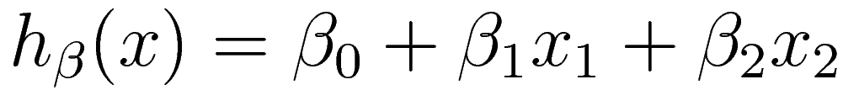
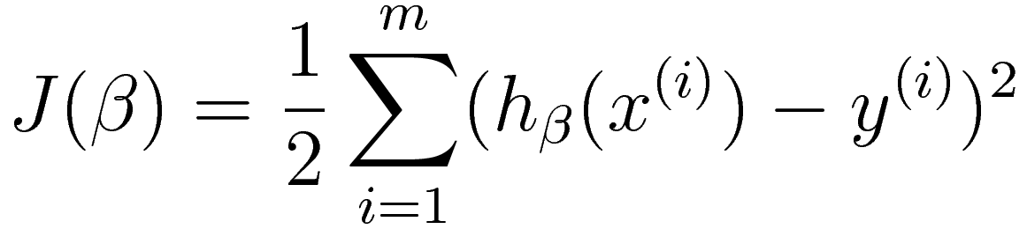
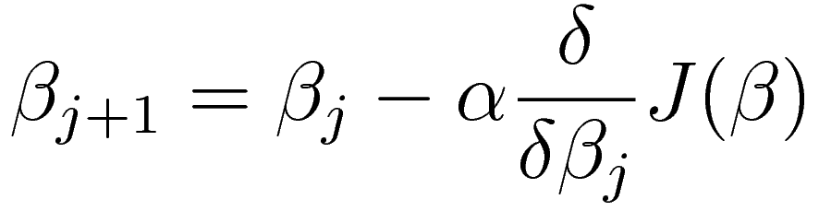
Gradiente descente

Slide 12
Sobreajuste
Cuando tenemos un modelo “sobreajustado” a los datos
Carece de generalización

Slide 13
Datos de Prueba y Datos de Entrenamiento
Datos
Prueba
Entrenar

Slide 14
Sobreajuste
En regresión lineal, hay otro método, llamado regularización.
En regresión lineal, lo que tratamos de encontrar son los pesos.
Que pasa si el peso esta sobreajustado?
Diferentes sets de datos van a compartir diferentes pesos?

Slide 15
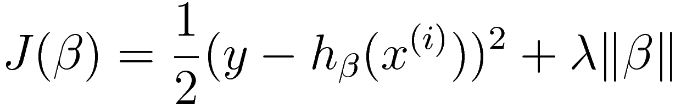
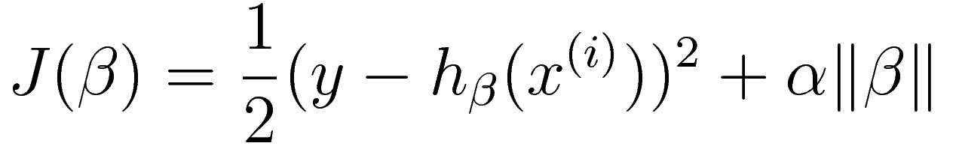
Regularizacion
Trata de mantener los valores de los pesos bajos (por que?).
Esto se denomina Ridge Regression

Slide 16
Karma de Machine Learning

Slide 17
Algortimo de Machine Learning
Módelo (como se relacionan los datos)
Costo (cuanto me cuesta equivocarme en mi modelo)
Optimización (operación para reducir el costo)

Slide 18
Clasificación
El corazón de Machine Learning

Slide 19
Clasificación
Es el problema de seleccionar una categoría.
Spam/No Spam
Compra/Venta
Crédito/No Crédito

Slide 20
Clasificación
Matemáticamente:
Nuestra variable de predicción es un número finito de elementos.
¿Cómo es en Regresión Lineal?

Slide 21
Clasificación
Son por mucho, los problemas más comunes en ciencia de datos.
La mayoría de las herramientas se desarrollan para problemas de clasificación.
Maquinas de Soporte Vectorial
Redes Neuronales (Deep Learning)
Regresión Logística
Árboles de decisión

Slide 22
Máquinas de Soporte Vectorial

Slide 23
Máquinas de Soporte Vectorial
Support Vector Machines
Máquina de Vectores de Soporte
Máquinas Soportadas por Vectores
Vectores que soportan Máquinas
Soportar Maquinas con Vectores

Slide 24

Nuestro super martillo– Support Vector Machines
SVMs son la mejor herramienta para hacer clasificacion que necesita pocas variaciones.
Es razonablemente facil de usar
Tiene pocos parametros para optimizar
Funciona increiblemente bien.
Es rapido

Slide 25
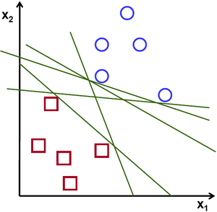
Máquinas de Soporte Vectorial

Slide 26
Máquinas de Soporte Vectorial
El problema radica en encontrar la línea que separa mejor los puntos
Cual es esa mejor línea?
Cómo encontramos la línea?
Que se les ocurre?

Slide 27
Sigamos el Karma de Machine Learning
Modelo:
Costo:
Optimización

Slide 28
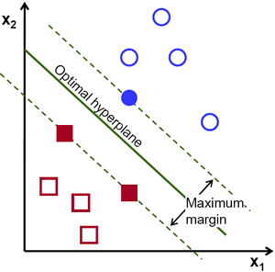
SVM

Slide 29
Maquina de Soporte Vectorial
El modelo es un plano/hyperplano
Hyper?
El costo?
Cuanto nos equivocamos si estamos de un lado u otro
Optimización
SMO (Sequential Minimal Optimization)

Slide 30
SVM

Slide 31
Kernels
Utilizar lineas es impractico por que no necesariamente es la major solución.
Usamos el concepto del Kernel (Distancia)
Diferentes Kernels nos permiten usar diferentes espacios
Los mas communes:
Linear
Polinomial (usamos polinomios)
RBF (Gaussian Kernel) (“variance”)

Slide 32
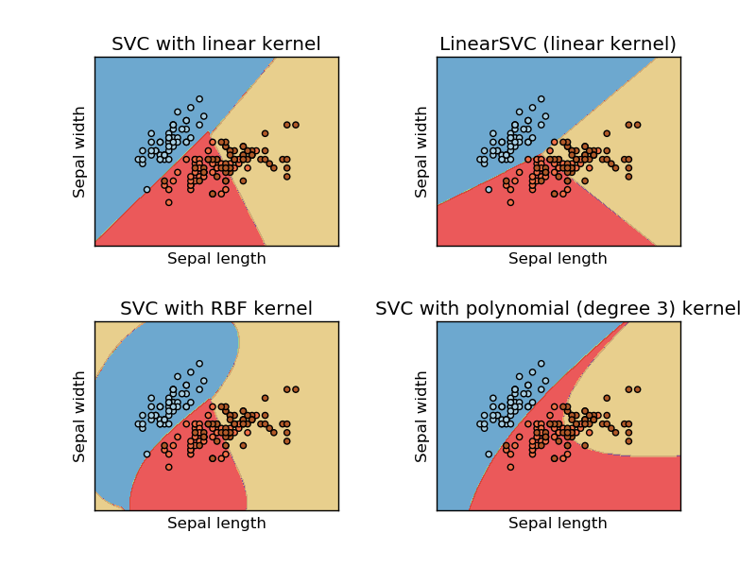
Kernels
http://scikit-learn.org/stable/modules/svm.html#svm-kernels

Slide 33
Support Vector Machines (SVMs)
Forman parte de la familia de los métodos de Kernels
Estos métodos son muy versatiles
Mucha investigación se hace alrededor de cual es el major Kernel.
Es una lata de gusanos
La panacea es tener Kernels que se autodefinan

Slide 34
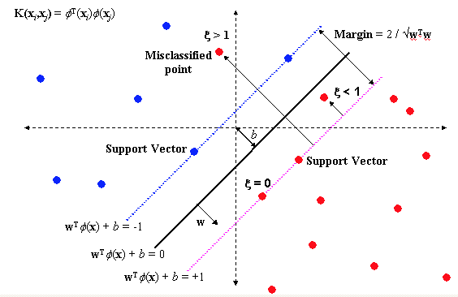
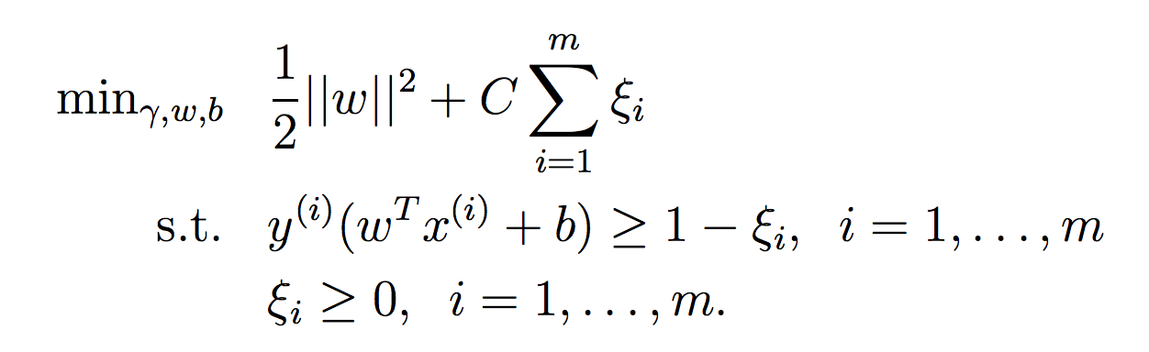
Parametro C

